Slide 1



Slide 2

COMPROMISSO...
Palmira de Oliveira
(Mira Olliver)
06/02/21

Slide 3



Slide 4
Todos os anos recomeço,
Todos os anos me comprometo,
Todos os anos me desconheço,
Todos os anos me supero.

Slide 5
Enfrento desafios do tempo,
Desafios da vida e da idade.
Mas, eu me supero...
Buscando em mim, a diversidade.

Slide 6


Slide 7
Diversidade que mostra o caminho,
Que busca um ninho...
Que encontra a amizade e
Aposta na felicidade.

Slide 8
Felicidade que constrói a morada,
Que anda de mãos dadas...
Que me deixa extenuada
Mas, nunca amargurada.

Slide 9
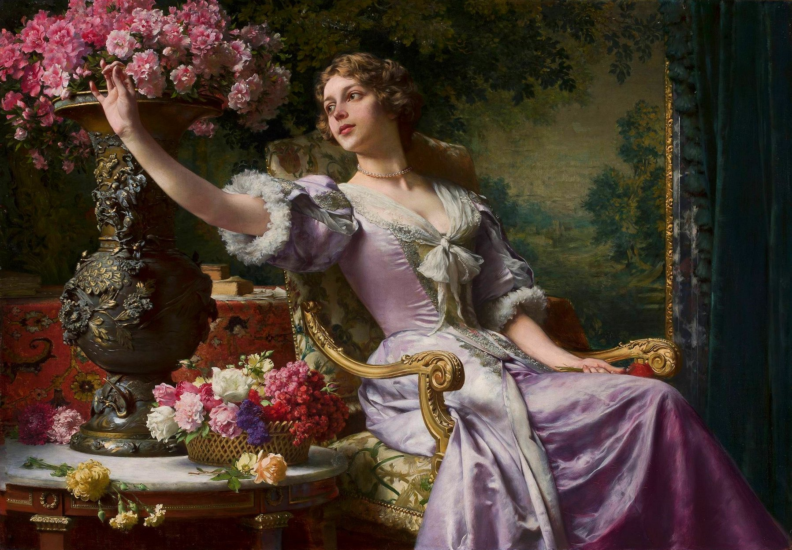

Slide 10
Recomeço do nada,
Com a pele mais enrugada,
Os ombros caídos e
Os olhos, já sem viço...

Slide 11
Em busca do compromisso
De manter a chama acesa,
Na alma que sobrevive
Com a força da natureza.

Slide 12
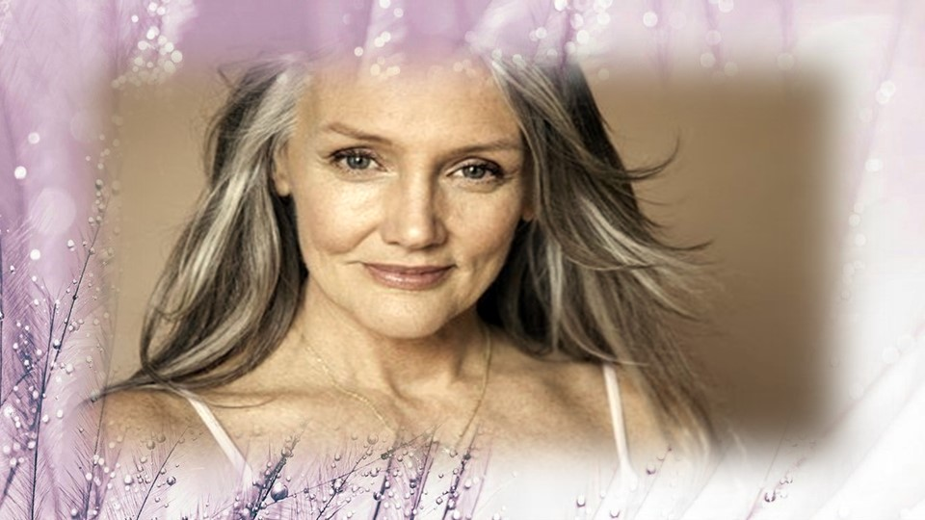

Slide 13
Todos os anos...novos sonhos,
novos desafios...
e o compromisso!
Palmira de Oliveira (Mira Olliver)
06/02/21
Direitos reservados à autora
Arraial do Cabo/RJ - BRASIL

Slide 14


Slide 15
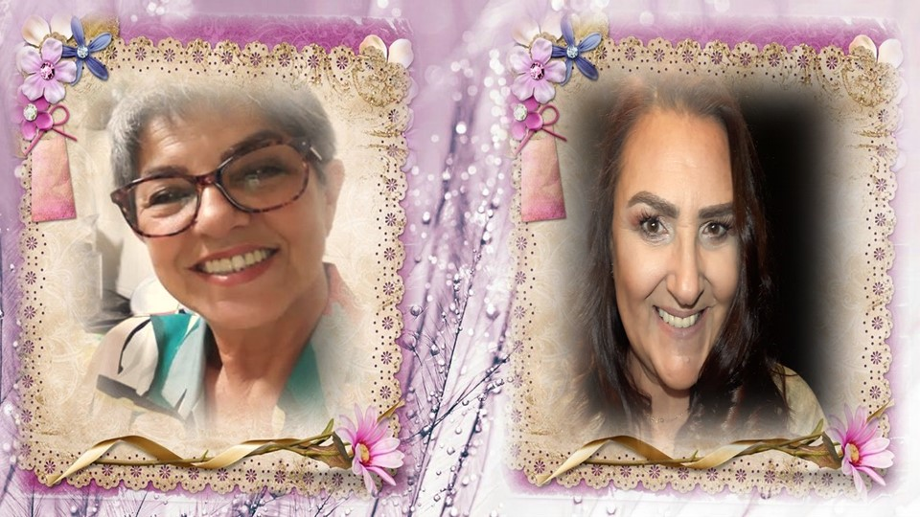
Mira Olliver
Cléo Menegatt

Slide 16
Imagens: Internet e Acervo Pessoal
Texto: Palmira de Oliveira (Mira Olliver)
Música: Beauty and the Beast-Celine Dion Instrumental
http://www.sergrasan.com.br/cleoslides
Canal no Youtube:
http://www.youtube.com/c/CleoniceMenegattGoelzer
Criação, Formatação e Edição:
Cléo Menegatt
cmenegatt2016@gmail.com

